Slide 1



Applis en développement
Méthode
Waterfall
Pour garantir la qualité d'un projet dans les meilleurs délais
Présenté par : Tchèssi PRE

Slide 2


Agenda
Nos points de discussion clés
Intruduction
Comment ça marche?
Méthode Waterfall : définition et origines
Avantages et de la Méthode Waterfall
Choix de la Méthode Waterfall
Conclusion

Slide 3


INTRODUCTION
Méthode Waterfall pour le Projet ERP

Slide 4

Méthode Waterfall : définition et origines
Un modèle de développement de projet

Slide 5
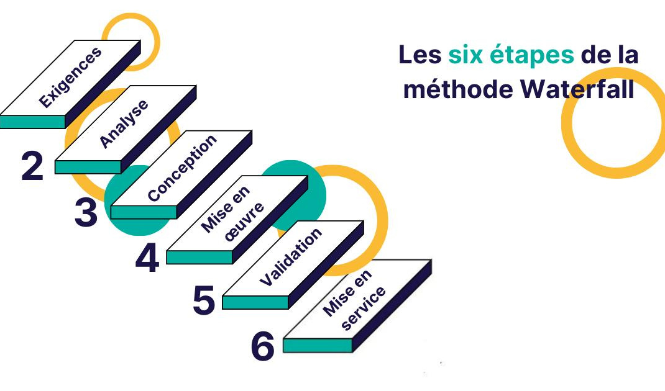
La méthode Waterfall est un modèle séquentiel de développement de projet où les différentes phases du projet sont exécutées de manière linéaire, les unes après les autres, comme une cascade. Chaque phase doit être complétée avant de passer à la suivante, et il y a généralement peu ou pas de retour en arrière une fois qu'une phase est terminée. Les phases typiques du modèle Waterfall comprennent l'analyse des exigences, la conception, l'implémentation, les tests, le déploiement et la maintenance.
Définition

Slide 6
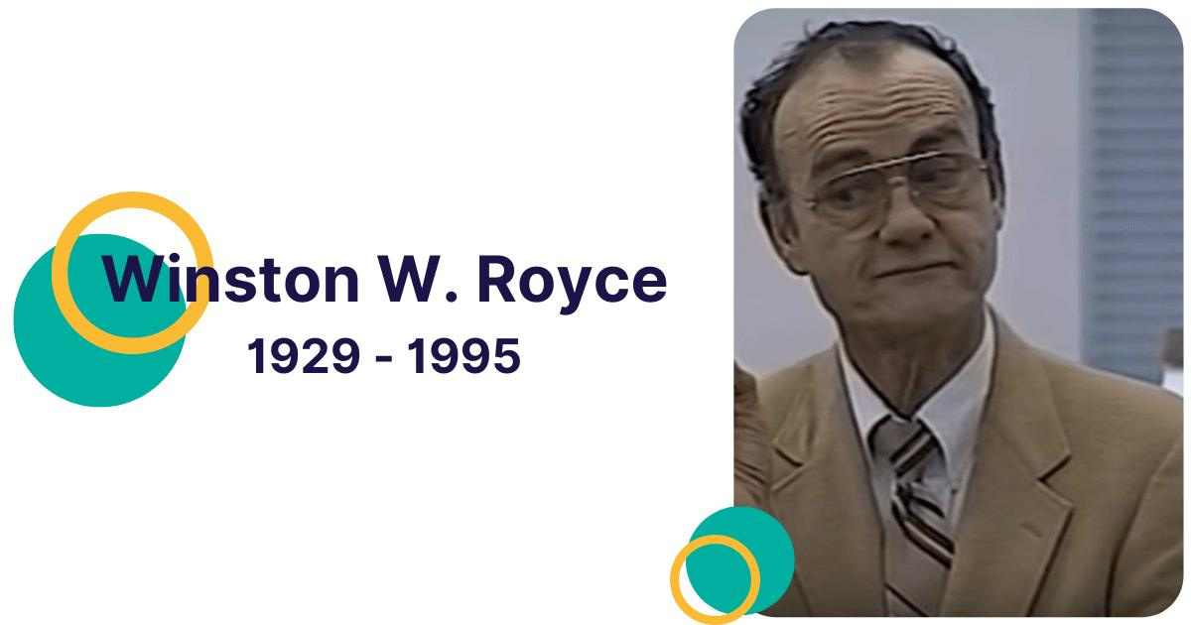
Origines
Dr Winston W. Royce
Conceptualisée en 1950
Développée dans les années 1970
Un article intitulé "Managing the Development of Large Software Systems"
Décrit ce modèle comme une séquence linéaire d'étapes de développement.

Slide 7
Origines
1
2
RÉPONSE AUX BESOINS DU GOUVERNEMENT AMÉRICAIN :
INFLUENCE SUR L'INDUSTRIE INFORMATIQUE
À l'époque, le gouvernement américain cherchait à améliorer la gestion de projets logiciels complexes. Le modèle Waterfall a été développé en réponse à cette demande.
Il a contribué à formaliser les processus de développement de logiciels et a été largement utilisé pendant de nombreuses années.

Slide 8
Choix de la méthode Waterfall
Exigences bien définies et stables
E
C
Complexité et envergure du projet
Capacité à gérer efficacement des projets avec des exigences bien définies et stables. Exigences sont soigneusement documentées et approuvées,
La Méthode Waterfall offre cette structure en décomposant le projet en phases distinctes, ce qui facilite la gestion et le suivi des progrès.
Risques associés aux changements en cours de route
R
E
Engagement du client
Le client est pleinement impliqué dans le processus de spécification des exigences.
Alignement constant avec les attentes du client tout au long du projet
Minimisé les risques de changements majeurs en cours de route. La Méthode Waterfall est idéale pour les projets où des modifications importantes sont coûteuses ou inacceptables

Slide 9
Comment ça marche?
Une succession de six phases dans un ordre linéaire précis et strict

Slide 10




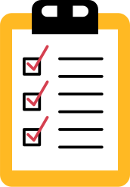


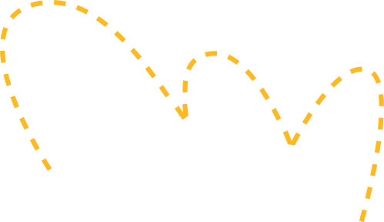
LES SIX PHASES DE LA
EXIGENCES
METHODE WATERFALL
CONCEPTION
IMPLEMENTATION
TESTS
DEPLOIEMENT
MAINTENANCE

Slide 11

Point de départ du projet
Comprendre les besoins et les attentes du client de manière approfondie
Collecte et documentation détaillée des exigences
identification des contraintes du projet,
Etablir les objectifs
Les exigences

Slide 12

Créer une architecture solide et à concevoir une solution technique pour répondre aux besoins identifiés
définition de l'architecture du système
conception des bases de données
spécification des interfaces utilisateur
La conception

Slide 13

Implémentation
Transformer les plans de conception en code informatique réel
Développement de logiciels
codage des fonctionnalités

Slide 14
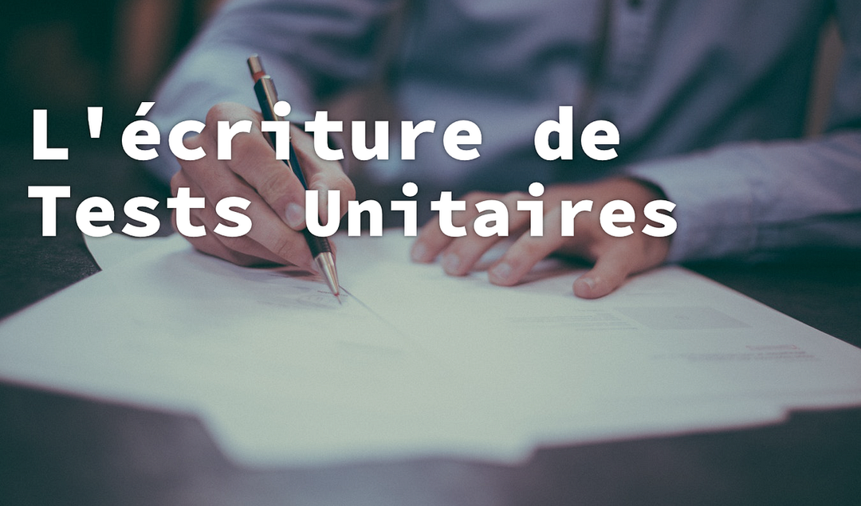
Tests
Des tests rigoureux sont effectués pour s'assurer que chaque composant fonctionne correctement
le système répond aux exigences définies dans la phase d'analyse
Vérification totale du système

Slide 15

Déploiement
le système est prêt à être déployé pour les utilisateurs finaux
installer dans l'environnement de production et mis à la disposition des utilisateurs.

Slide 16

La maintenance
Maintenance continue pour résoudre les problèmes, appliquer des correctifs,
Prendre en charge les évolutions.

Slide 17
Avantages et de la Méthode Waterfall
Avantages et leur importance pour le succès du projet ERP

Slide 18
STRUCTURE CLAIRE ET LINÉAIRE
Offre une vision globale du projet
Comprendre facilement la séquence des étapes et des activités.
Avantages de la Méthode Waterfall
DOCUMENTATION EXHAUSTIVE
Assurer la compréhension, la traçabilité et la transparence tout au long du projet
CONTRÔLE DE LA QUALITÉ
Permet d'identifier et de corriger les erreurs dès leur apparition
ADAPTATION AUX NORMES ET RÉGLEMENTATIONS
Garantir la conformité aux normes en vigueur

Slide 19

Conclusion
la méthode Waterfall est la solution la plus adaptée pour la réalisation de notre projet ERP pour notre client. La structure claire et linéaire de cette approche, associée à des exigences bien définies au départ, un contrôle strict du périmètre et une documentation complète, crée un environnement propice à la réussite de ce projet d'envergure.

Slide 20

Applis en développement
Merci !
Des question?

